Slide 1
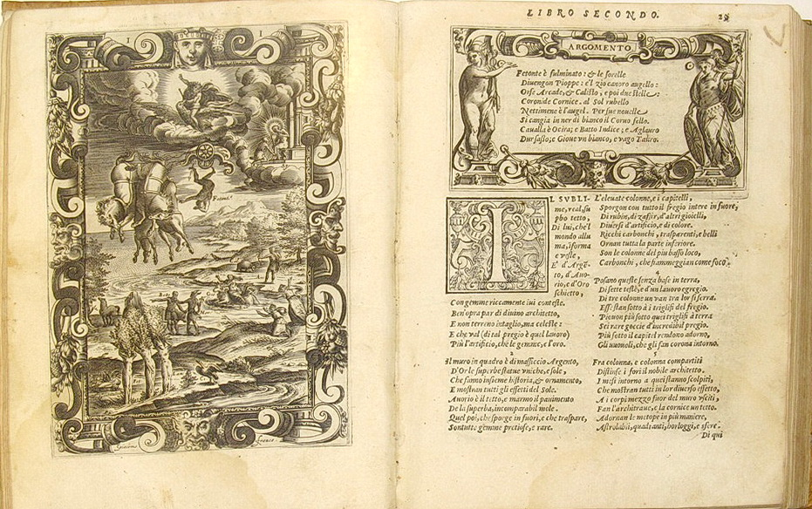

Slide 2
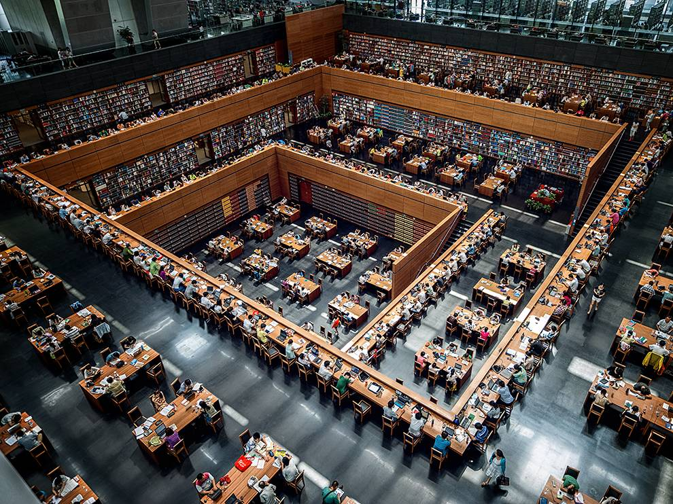

Slide 4
Felhasználók
Adatbázisok
Keresőgépek

Slide 5
Keresőgépek

Slide 6
Felhasználók

Slide 7
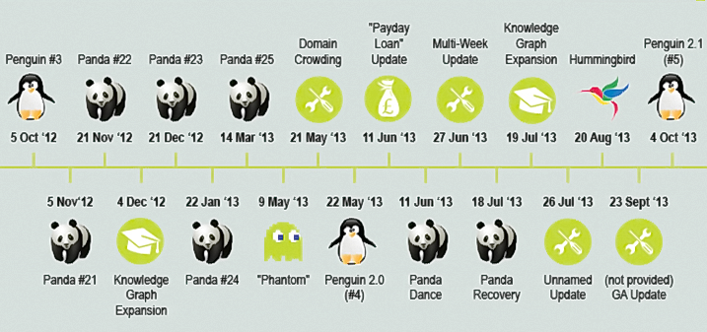

Slide 8
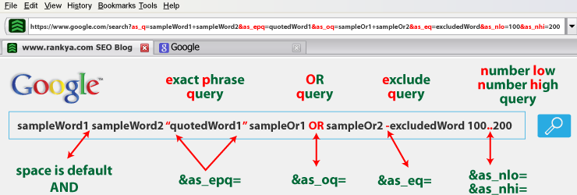
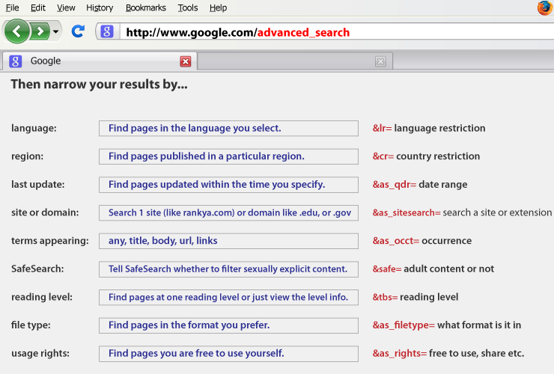

Slide 9
Tudományos folyóiratok 1.2 Millió
Medicina 27.000 folyóirat
PubMed 52.00 indexel, 1.880 nem része az EMBASE-nek
EMBASE 4.800 indexel, 1.800 nincs a PubMed-ben
Publikáció többlet

Slide 10
A Felhasználó Szemlélete
Publikáció deficit

Slide 11
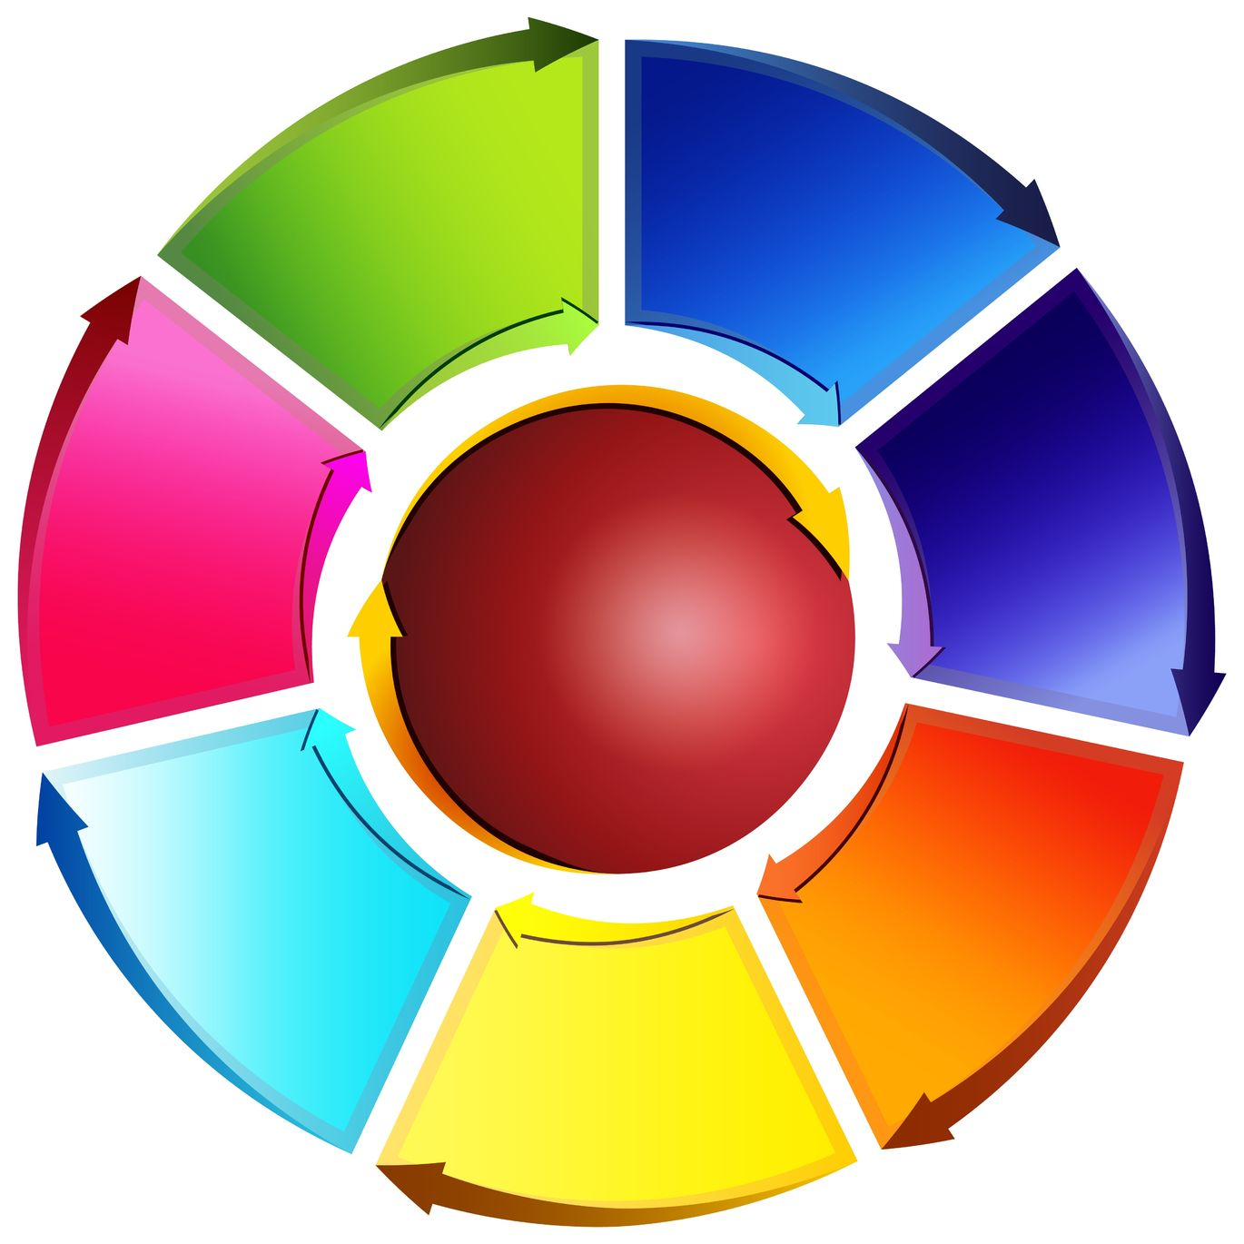
Értékellés Új Projekt nyitása
Környezet elemzés, ontológia
Közösségi hálózatok
Tanulmány és folyamat ábra készítés
SEO
Kapcsolati háló megtervezése
OPEN ACCESS ADATBÁZISOK
SZOLGÁLTATÁS INDÍTÁS
$$$

Slide 12
OK
Találat Elemzés
Keresési Stratégia Megtervezése
Megfelelő Források Kiválasztás
Szintaktika Felépítése - ELLENŐRZÉSE
KPO
SEO
Keresési Protokoll Optimalizálás

Slide 13
Köszönöm szépen
figyelmüket és türlemüket

